Slide 1
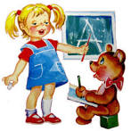
Психологические основы развития речи детей
Педагог – психолог: М.Н. Ципцина

Slide 2
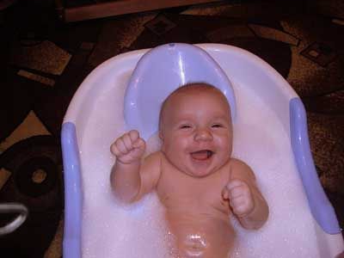
Новорожденный различает звуки речи (фонемы), т.е. у него уже проявляется способность, которая позволит в дальнейшем понимать речь. Новорожденный, по-видимому, воспринимает постоянство формы. Когда младенцу раз за разом показывают один и тот же предмет, он привыкает к его форме, и время зрительной фиксации на нем становится все короче. Несмотря на эти первые достижения, младенец еще относительно неразвит. Но постепенно его ощущения приобретают бóльшую четкость.

Slide 3
Новорожденный ребенок вступает в мир уже подготовленным к восприятию и пониманию реальности и к быстрому постижению отношений между событиями, важными для человеческого развития.

Slide 4
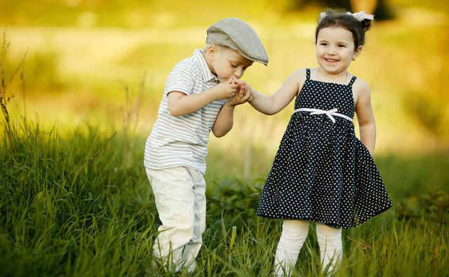
Овладению речью предшествует восприятие и понимание речи окружающих ребенка людей. Затем, посредством использования голосового аппарата, начинает развиваться собственная речь детей, основанная на подражании. М.Р. Львов обращает внимание на то, что подражание (особенно в школе) нельзя считать бессмысленным процессом, т.к. оно накапливает необходимые умения и создает основу для становления самостоятельной речи.

Slide 5
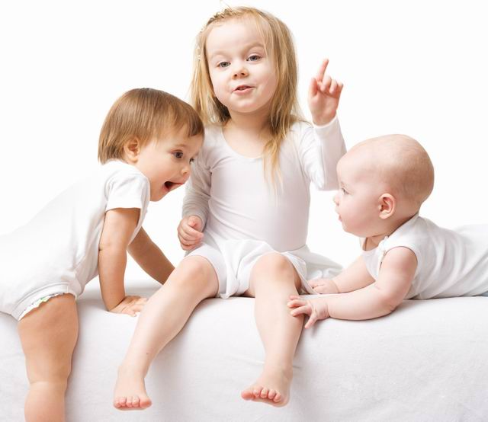
Воспринимая чужую речь (как устную, так и письменную) ребенок усваивает два вида информации: прямую (предмет речи) и косвенную (информацию о закономерностях языка) (Н.И. Жинкин). Усваиваемая на подсознательном уровне, косвенная информация способствует формированию у ребенка так называемого «чувства языка». Овладение этой второй информацией и является основой для возникновения и развития самостоятельной речи детей

Slide 6
Основной функцией речи является коммуникативная
Основной функцией речи является коммуникативная. Поэтому и ребенок пользуется сначала речью как средством общения. Небольшие высказывания детей, направленные на установление контакта с близкими ему людьми, оформляются первое время в разговорной диалогической форме. Спустя некоторое время ребенок испытывает потребность в построении более развернутых высказываний, адресованных и посторонним слушателям, для которых содержание должно быть понятным.

Slide 7
Это и есть начало развития связной речи. К данному моменту дети уже имеют определенный запас слов, они овладевают в той или иной мере некоторыми закономерностями грамматики языка. Но все эти знания – лишь средства, используемые в связной речи.

Slide 8
Связность собственно речи означает адекватность речевого оформления мысли говорящего или пишущего с точки зрения ее понятности для слушателя. Поэтому связная речь – это такая речь, которая может быть вполне понята на основе ее собственно предметного содержания, то есть для понимания такой речи необязательно учитывать ситуацию ее протекания – достаточно лишь контекста речи.
По этой причине такую речь называют контекстной.

Slide 9
Речь маленького ребенка характеризуется обратным свойством: она не образует того связного контекста, на основании которого ее можно было бы полностью понять. Смысловое содержание этой речи будет понятно лишь с учетом ситуации нахождения ребенка или протекания его речи. Такая речь определяется как ситуативная.
Но эти два типа речи не следует противопоставлять: любая речь имеет определенный контекст, а также и связь с некоторой ситуацией.

Slide 10
Эти два типа речи не следует противопоставлять: любая речь имеет определенный контекст, а также и связь с некоторой ситуацией.

Slide 11
Дыхание является одной из важнейших функций живого организма.
Внешнее дыхание, или процесс газообмена между организмом и окружающей средой, целиком зависит от функционирования дыхательной системы.
Формирование звуков также связано с дыхательной системой, поскольку именно в ней находятся голосовые связки, а в некоторых языках есть даже специальные носовые звуки.

Slide 12
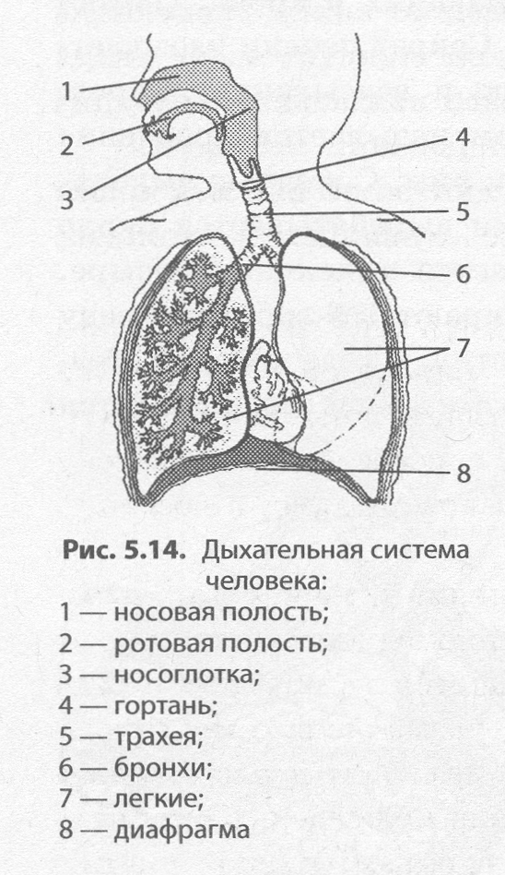

Slide 13
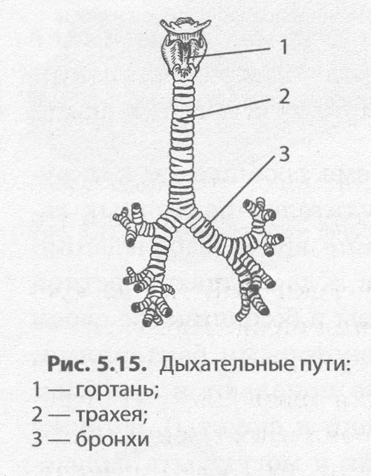
Строение дыхательной системы. Дыхательная система человека состоит из дыхательных путей (рис. 5.15) и легких. Дыхательные пути, в свою очередь, подразделяются на носовую полость, носоглотку, гортань, трахею и бронхи, разветвляющиеся в легких на много­численные канальцы — бронхиолы.

Slide 14
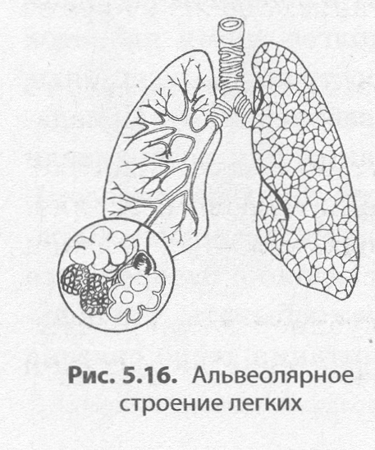
Носоглотка сообщается не только с носовой, но и с ротовой полостью, через нее воздух попадает в гортань.

Slide 15
Гортань — воронкообразный соединительнотканный орган, прикрытый хрящевым надгортанником. При попадании пищи на корень языка, когда происходит рефлекторный акт глотания, надгортанник должен закрыться, чтобы пища не попала в дыхательные пути.

Slide 16
Передняя часть гортани сформирована щитовидным хрящом, который у мужчин срастается под острым углом и формирует кадык, или адамово яблоко. В гортани расположены голосовые связки, обеспечивающие вместе с зубами, языком и губами членораздельную речь. У мужчин голосовые связки длиннее, чем у женщин, вследствие чего тембр голоса обыкновенно более низкий.

Slide 17
Заболевания дыхательной системы.
Так как дыхательная система непосредственно связана с окружающей средой, в нее проникают возбудители многочисленных заболеваний.
Наиболее распространенными заболеваниями являются насморк, гайморит, фарингит, трахеит, бронхит, пневмония и туберкулез.
Одни из них вызываются вирусами, а другие, такие как пневмония и туберкулез, — бактериями.

Slide 19
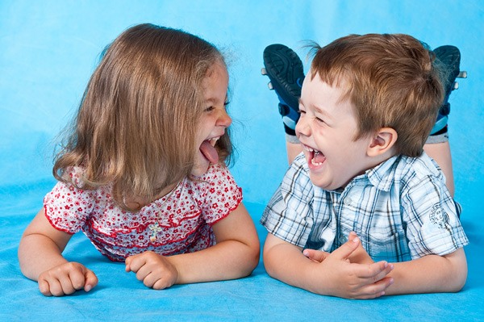
Факторы речевого развития детей (сформулированные М.Р. Львовым):
1. Фактор положительных эмоций.
2. Фактор потребности эмоционального контакта с близким человеком.
3. Фактор физиологического развития органов речи: речевых центров мозга, памяти, произносительных и слуховых органов.
4. Фактор потребности содержательного общения.

Slide 20
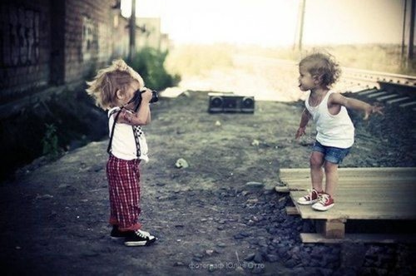
5. Фактор потребности и способности обобщения и номинации.
6. Фактор речевой среды (как естественной, так и искусственной (педагогически организованной)).
7. Фактор речевой активности самого ребенка.

Slide 21
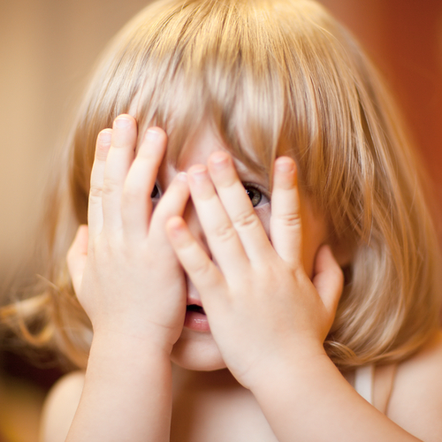
Условия развития речевой активности:
а) общая активность ребенка, его коммуникабельность, общительность, доброе расположение к близким людям, инициативность, стремление к лидерству в коллективе;
б) умение преодолевать скованность, застенчивость;
в) способность переходить от ситуативного диалога к монологу, к обдуманной спланированной речи.

Slide 22
Для того чтобы процесс речевого развития протекал своевременно и правильно, необходимы определённые условия.
В частности, ребёнок должен:
Быть психически и соматически здоровым;
Иметь нормальные умственные способности;
Иметь полноценный слух и зрение;
Обладать достаточной психической активностью;
Обладать потребностью в речевом общении;
Иметь полноценное речевое окружение.

Slide 23
СПАСИБО ЗА ВНИМАНИЕ!

